Slide 1
درس: صدقة الفطر

Slide 2
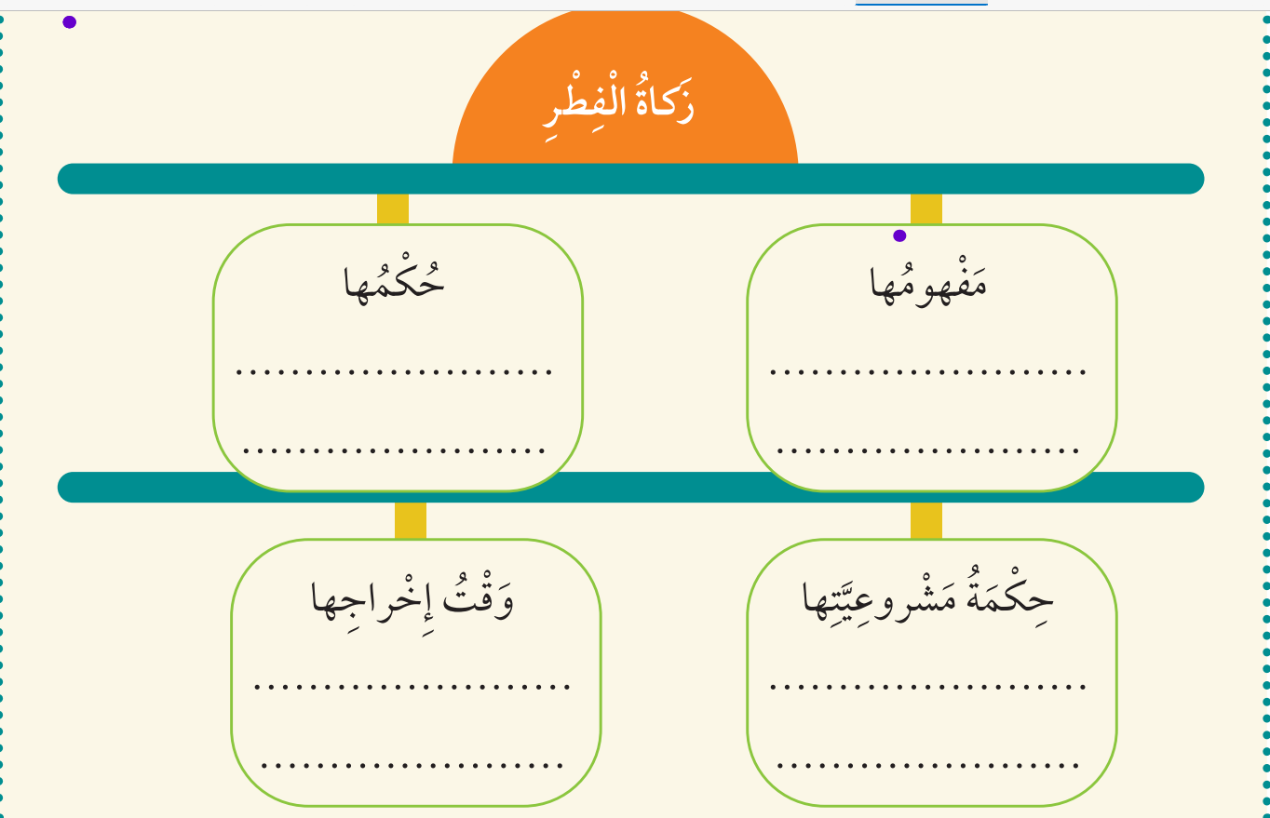
واجب
مقدار من الطعام او المال
يعطى للفقراء في شهر رمضان
اي يوم من شهر رمضان
شكر لله تعالى
سد حاجات الفقراء
تطهير الصائم من التقصير

Slide 3
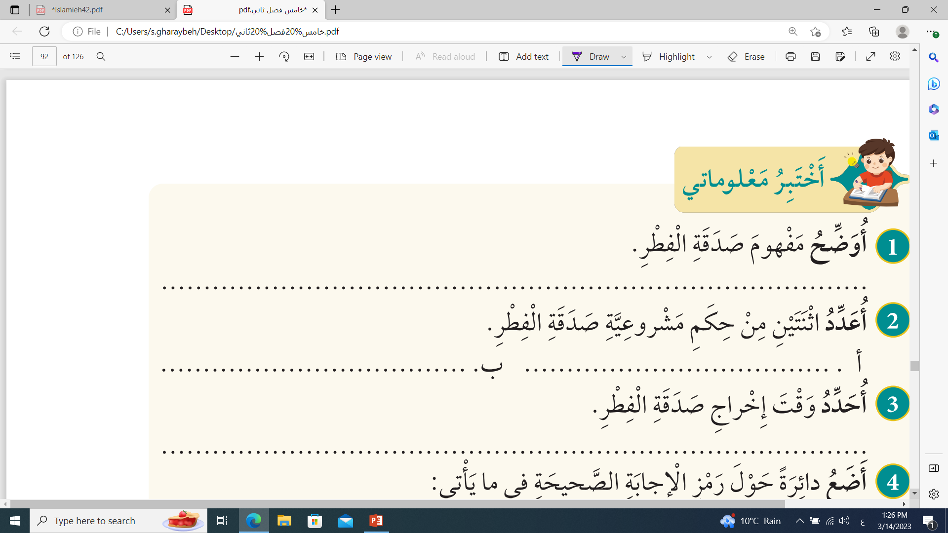
مقدار من الطعام او المال يعطى للفقراء في شهر رمضان
سد حاجات فقراء
شكر الله تعالى
اي يوم خلال شهر رمضان

Slide 4
